Slide 1
Assemblea SICOB
17.09.2026

Slide 2

SICOB / SCIENCE, CARE, INNOVATION
Assemblea SICOB 2026
Maurizio De Luca

Slide 3
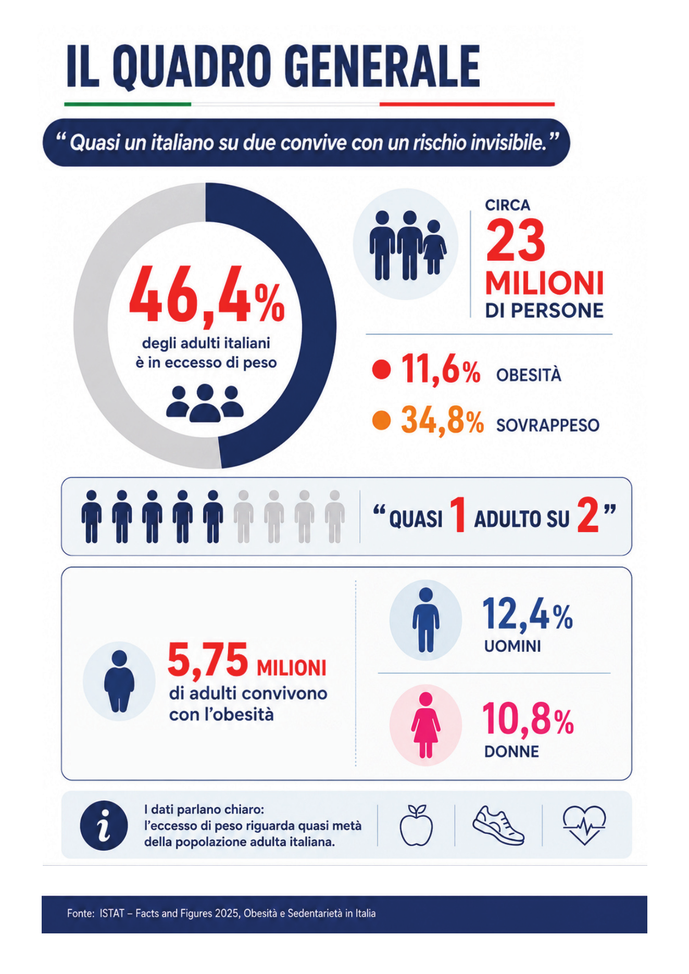
SICOB / SCIENCE, CARE, INNOVATION
Assemblea SICOB 2026
Maurizio De Luca

Slide 4
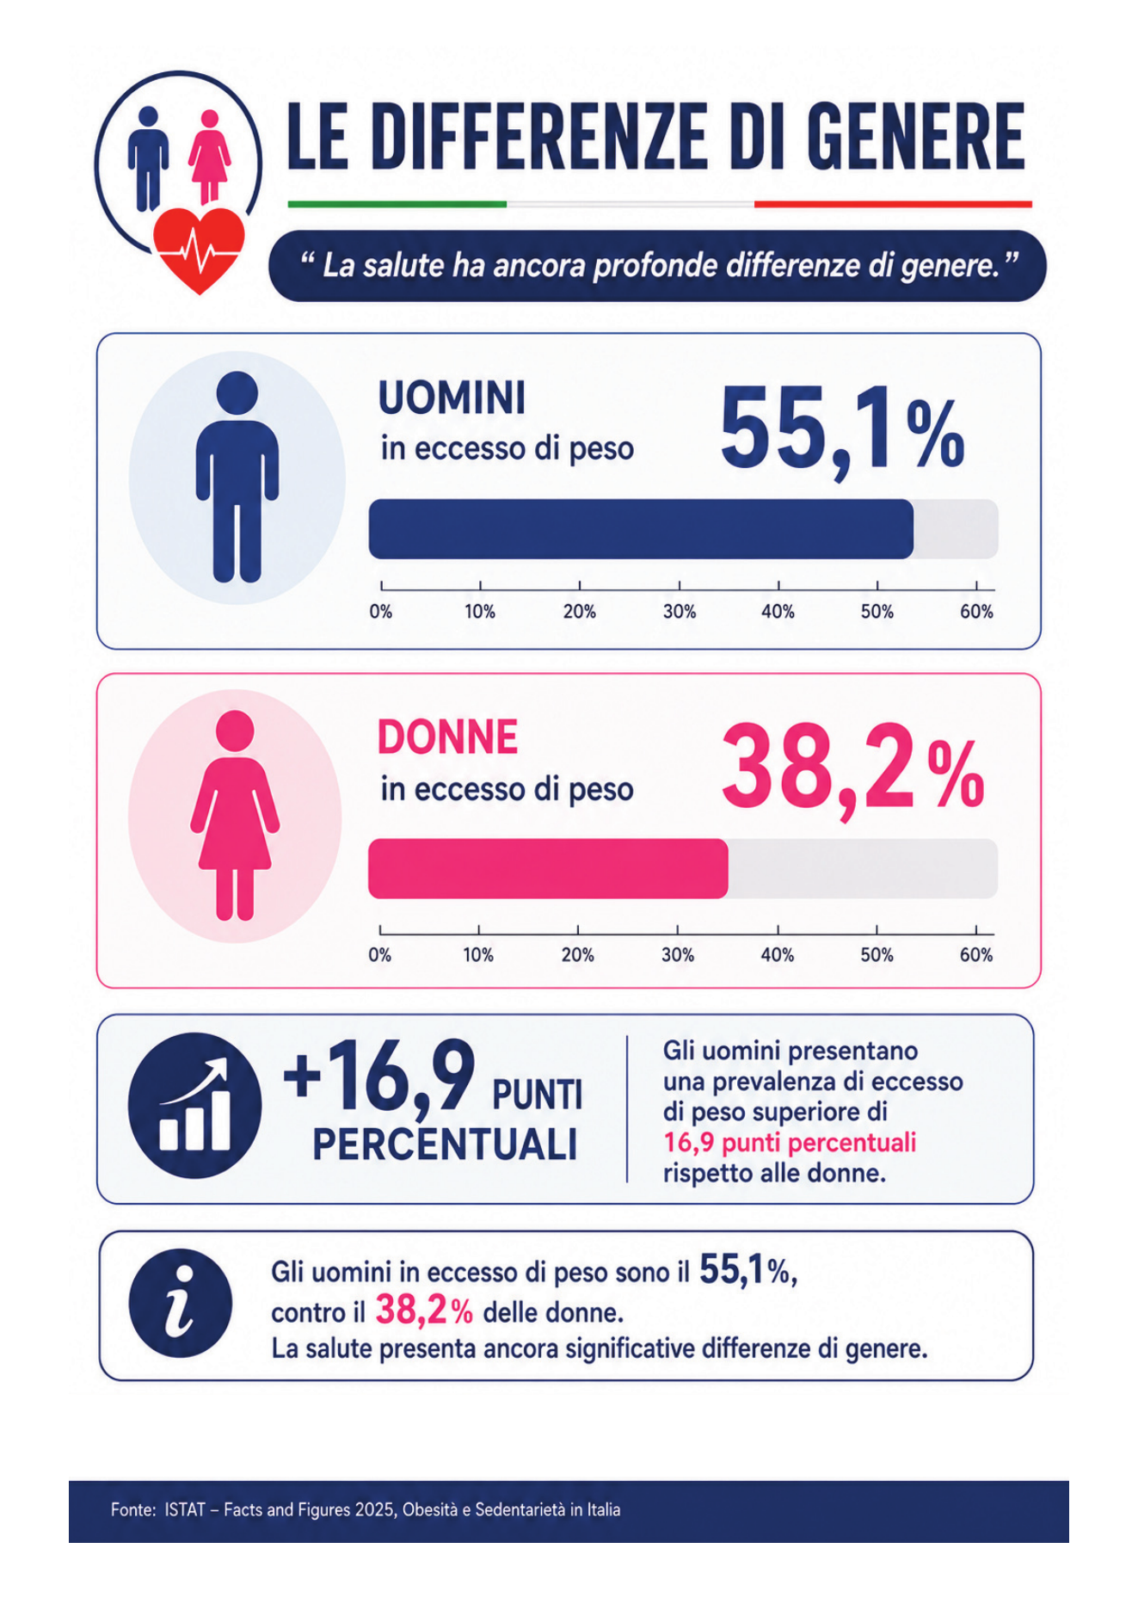
SICOB / SCIENCE, CARE, INNOVATION
Assemblea SICOB 2026
Maurizio De Luca

Slide 5
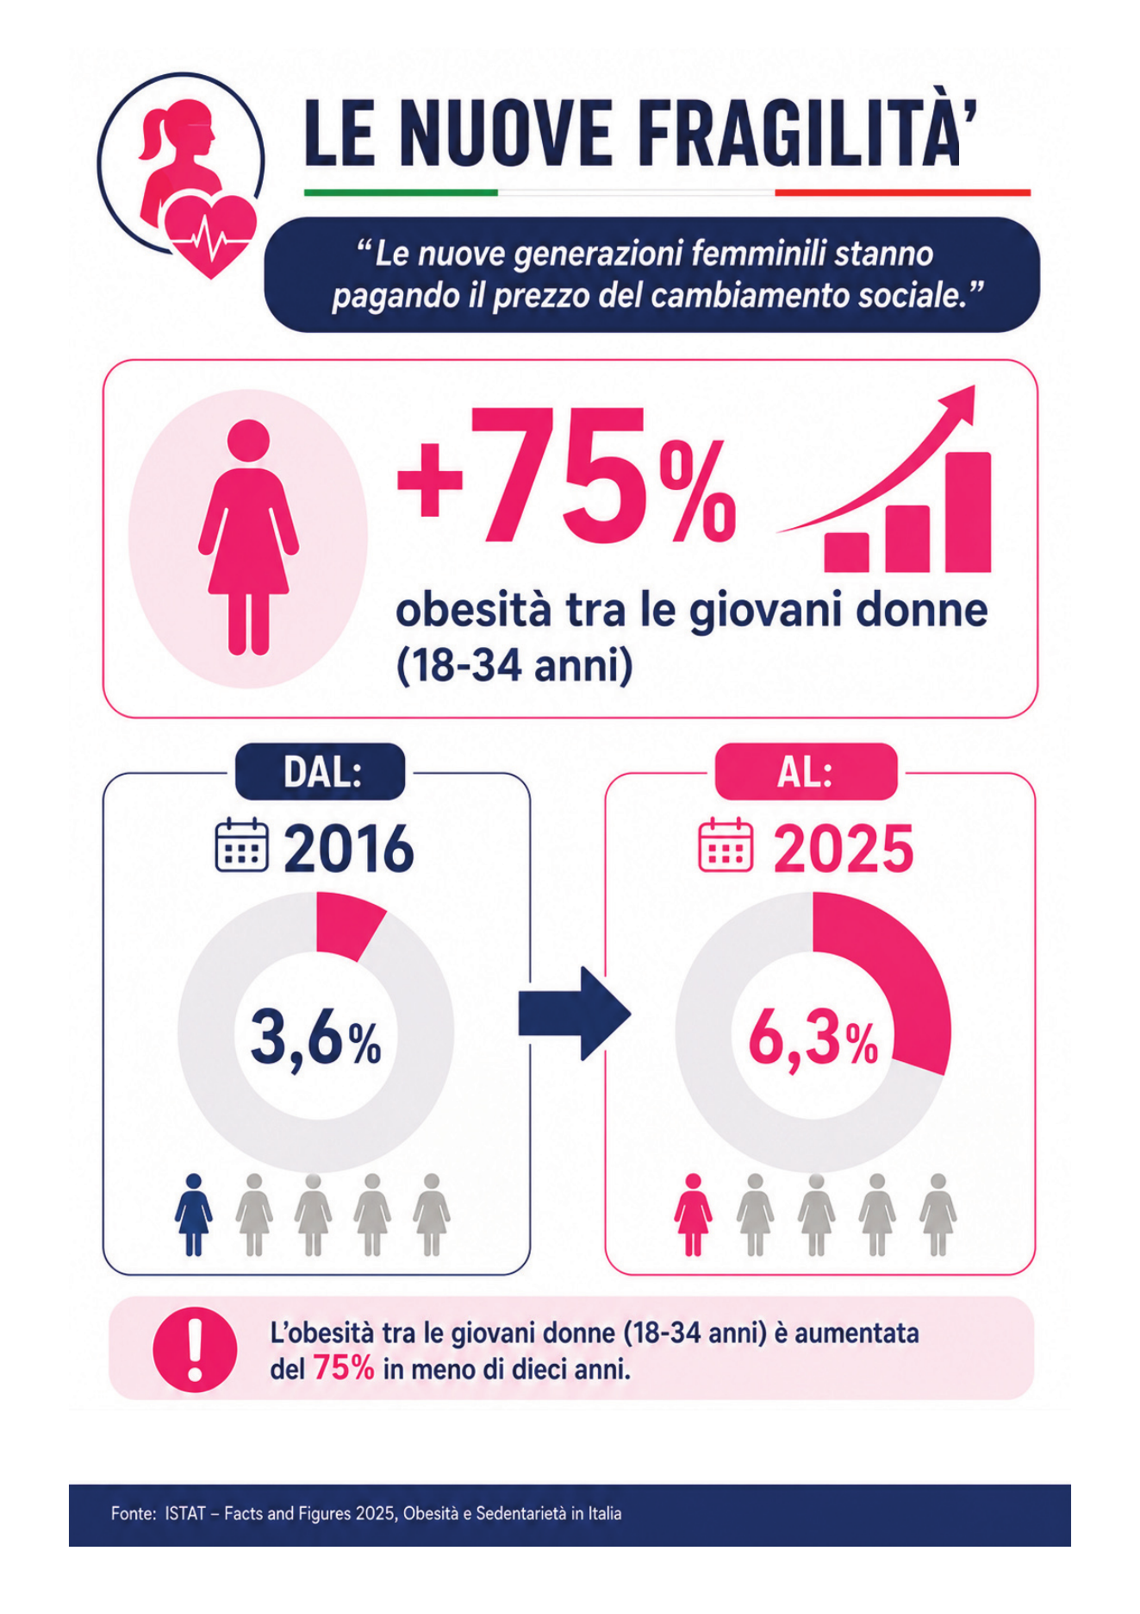
SICOB / SCIENCE, CARE, INNOVATION
Assemblea SICOB 2026
Maurizio De Luca

Slide 6
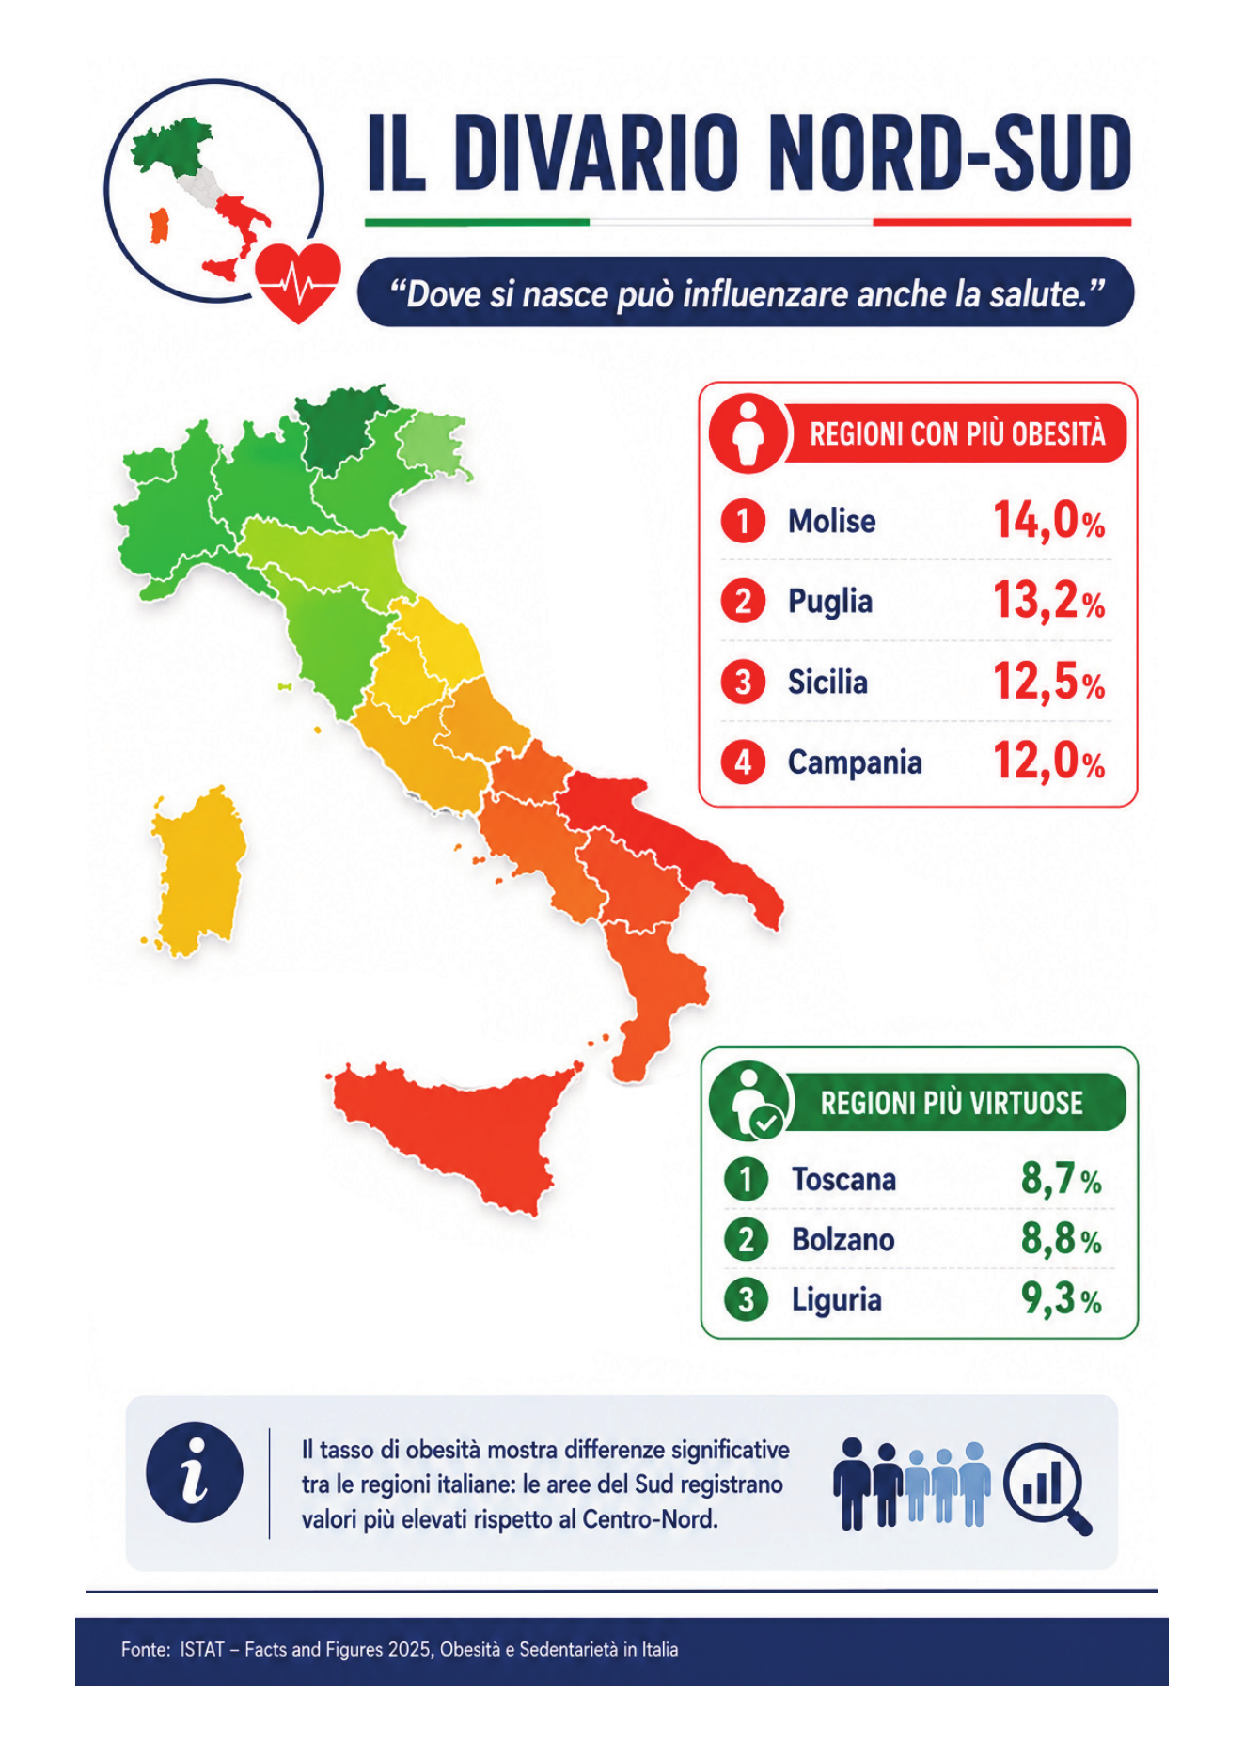
SICOB / SCIENCE, CARE, INNOVATION
Assemblea SICOB 2026
Maurizio De Luca

Slide 7
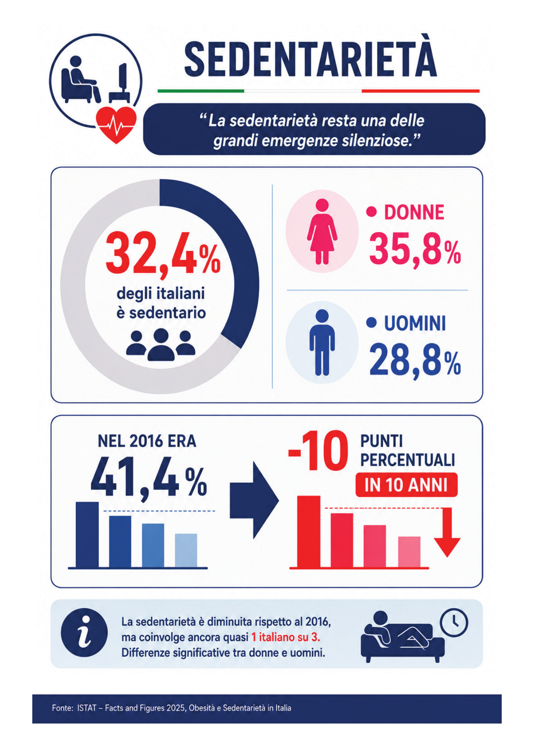
SICOB / SCIENCE, CARE, INNOVATION
Assemblea SICOB 2026
Maurizio De Luca

Slide 8
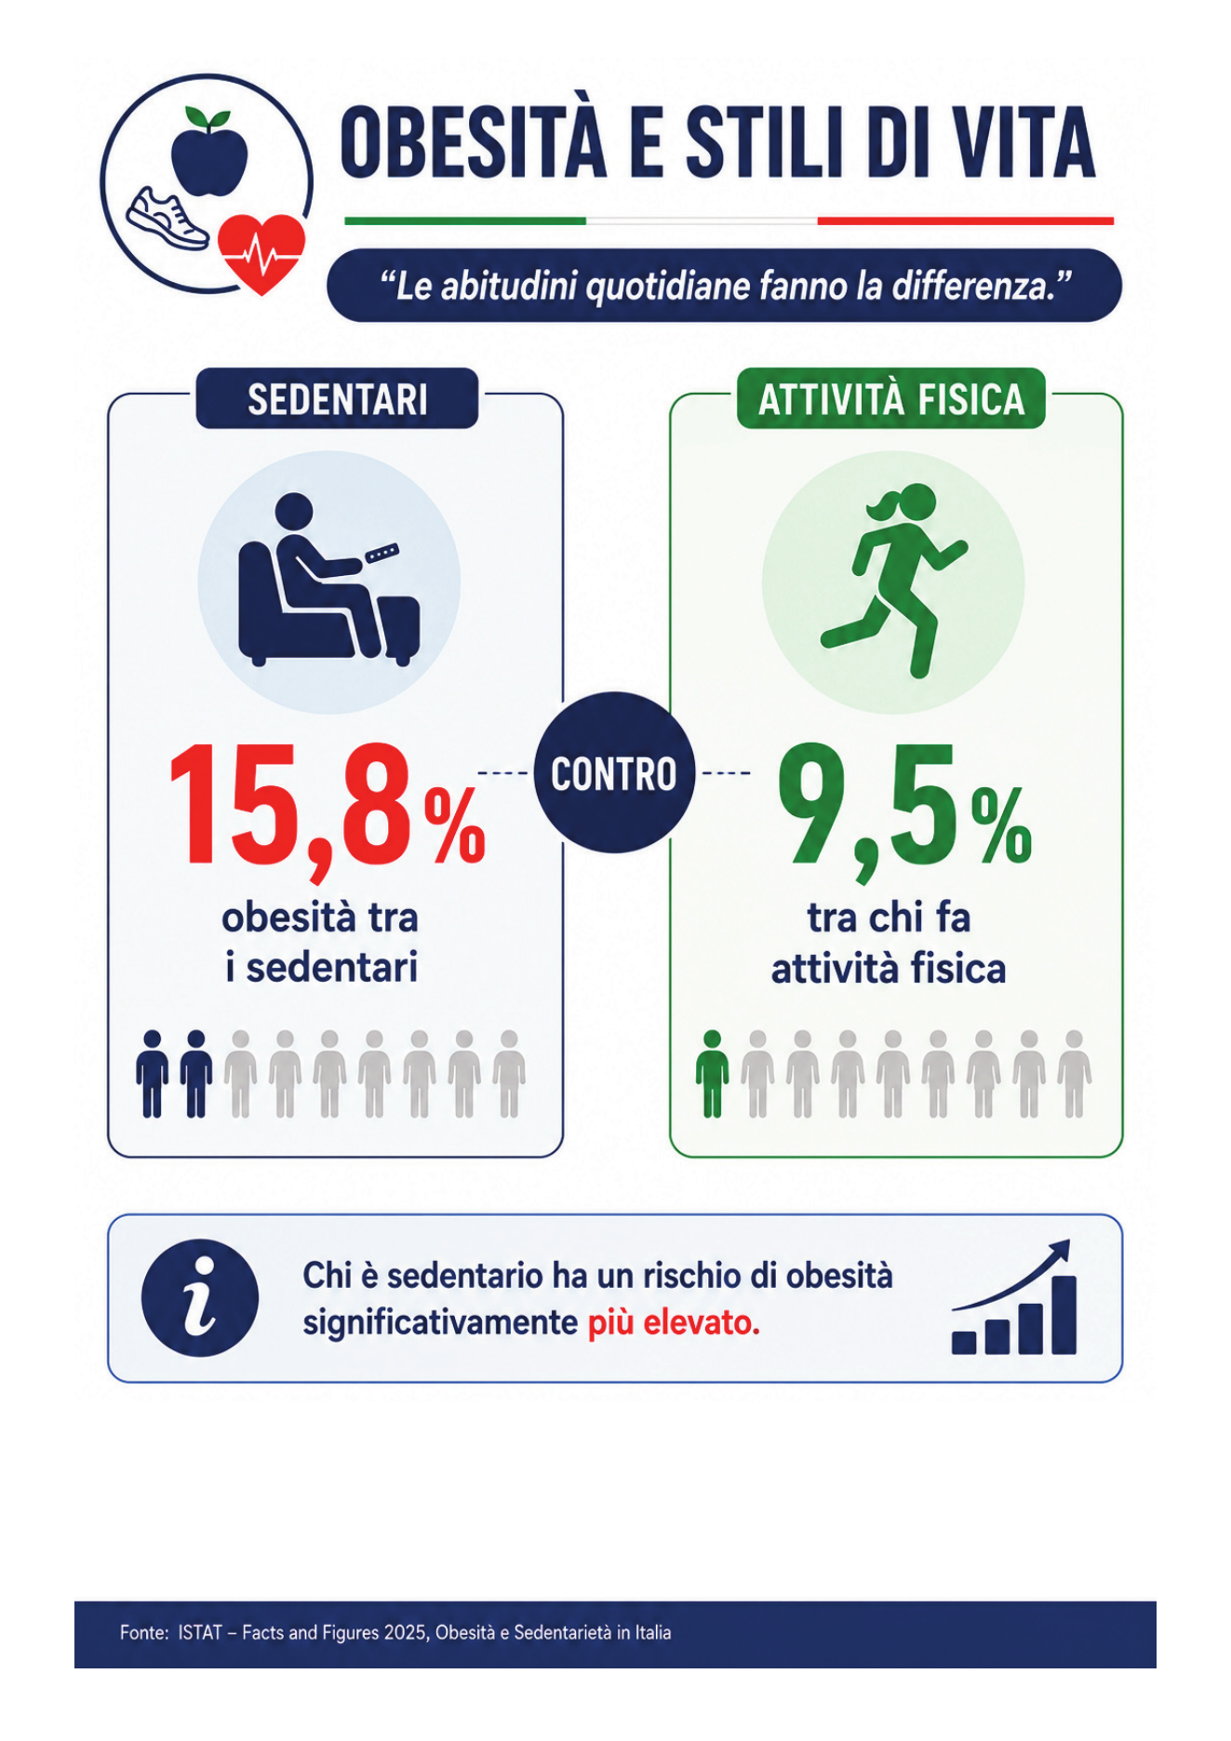
SICOB / SCIENCE, CARE, INNOVATION
Assemblea SICOB 2026
Maurizio De Luca

Slide 9
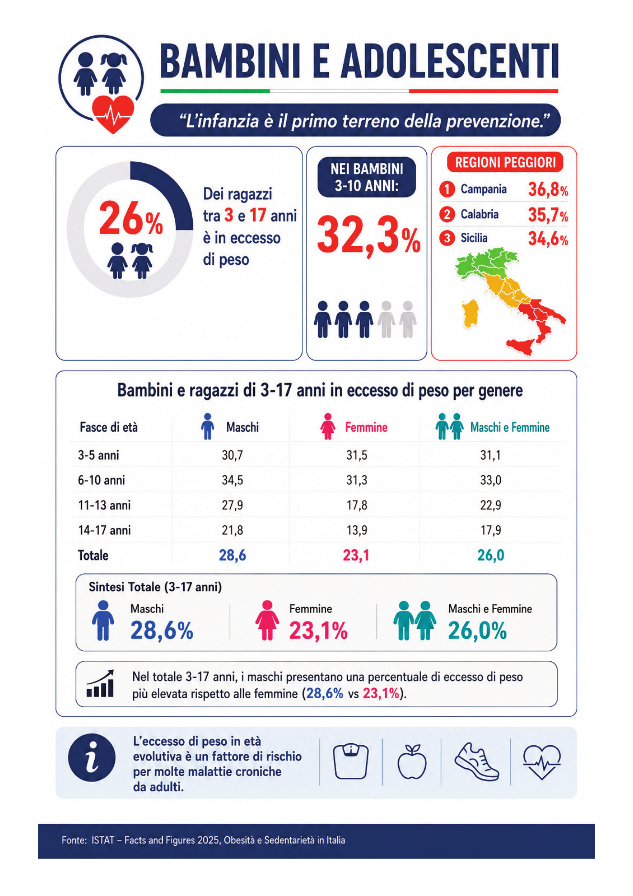
SICOB / SCIENCE, CARE, INNOVATION
Assemblea SICOB 2026
Maurizio De Luca

Slide 10
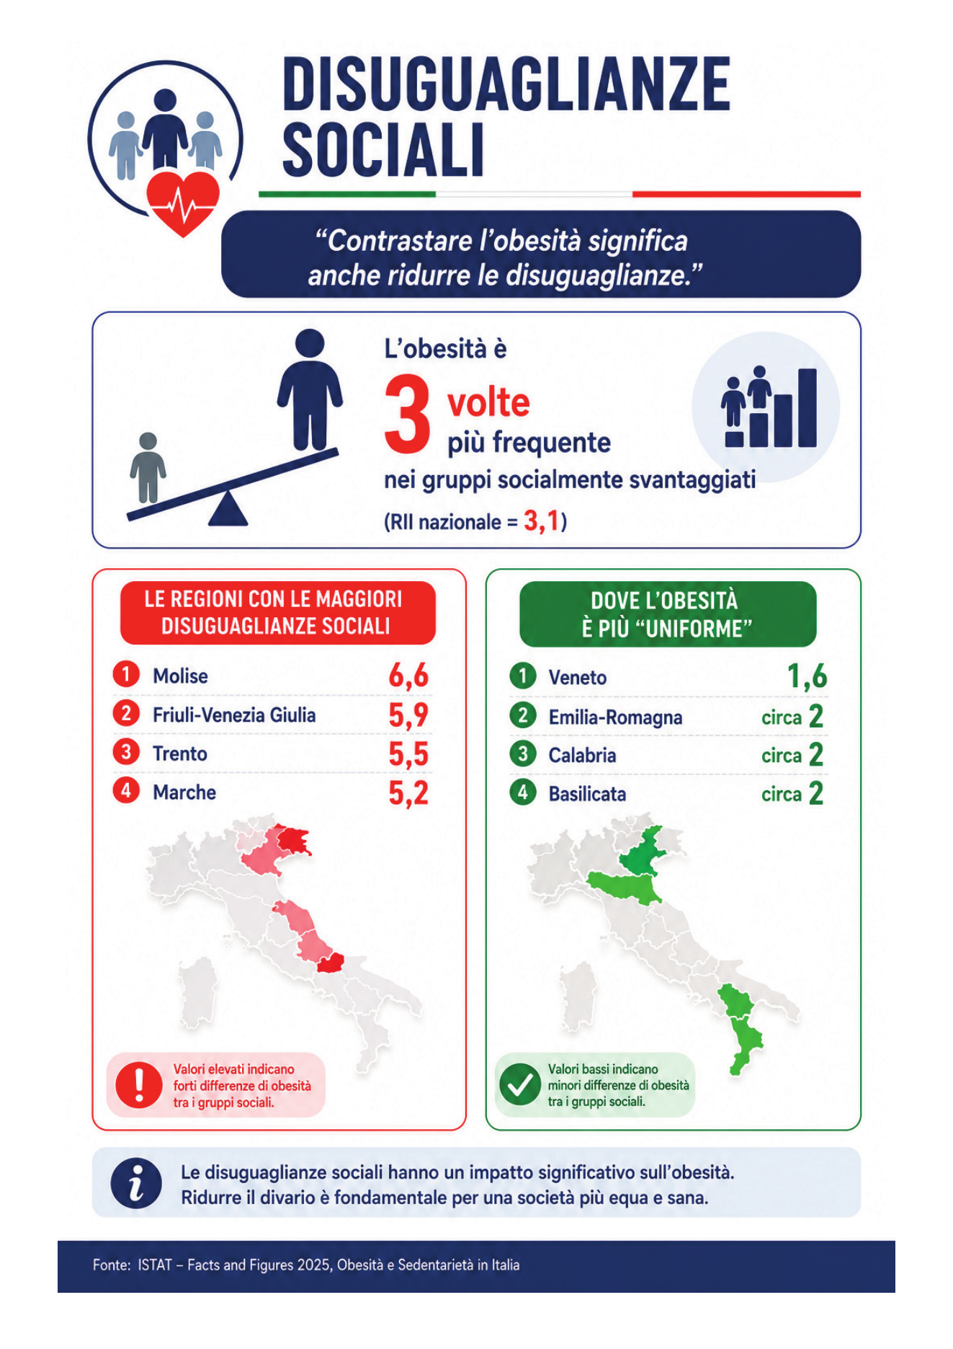
SICOB / SCIENCE, CARE, INNOVATION
Assemblea SICOB 2026
Maurizio De Luca

Slide 11
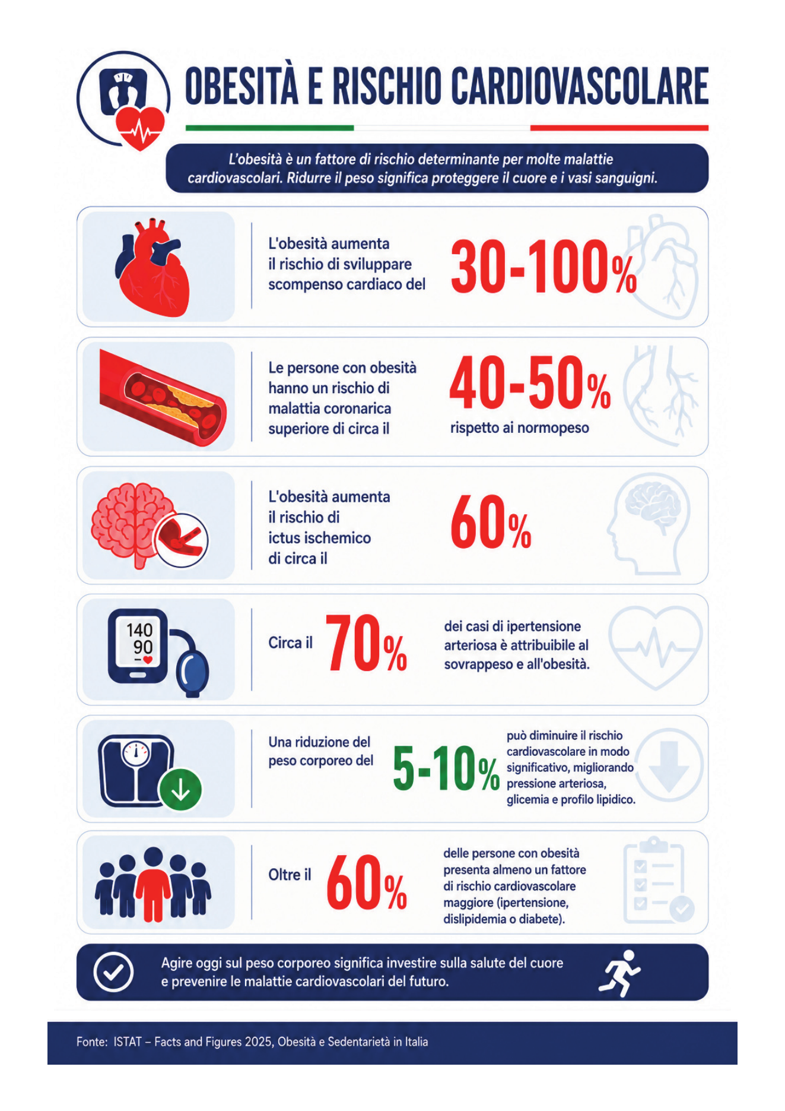
SICOB / SCIENCE, CARE, INNOVATION
Assemblea SICOB 2026
Maurizio De Luca

Slide 12

SICOB / SCIENCE, CARE, INNOVATION
Assemblea SICOB 2026
Maurizio De Luca

Slide 13

SICOB / SCIENCE, CARE, INNOVATION
Il nuovo ecosistema
digitale SICOB
Società scientifica, soci, centri e pazienti: una rete che orienta verso informazioni e percorsi di cura.
Circa 2.000 visite al giorno
Homepage SICOB
Assemblea SICOB 2026
Maurizio De Luca
01
Notes:
Il nuovo sito SICOB nasce per mettere in rete società scientifica, soci, centri e pazienti. È uno spazio in cui trovare informazioni affidabili e orientarsi nei percorsi di cura dell’obesità. La scienza incontra le persone: il patrimonio della società diventa un punto di accesso alla rete dei centri. Con circa 2.000 visite al giorno, rendere ogni contenuto facilmente fruibile è una responsabilità concreta. Non basta mettere online tante informazioni: devono essere facili da trovare, chiare da leggere e utili nel momento in cui servono.

Slide 14
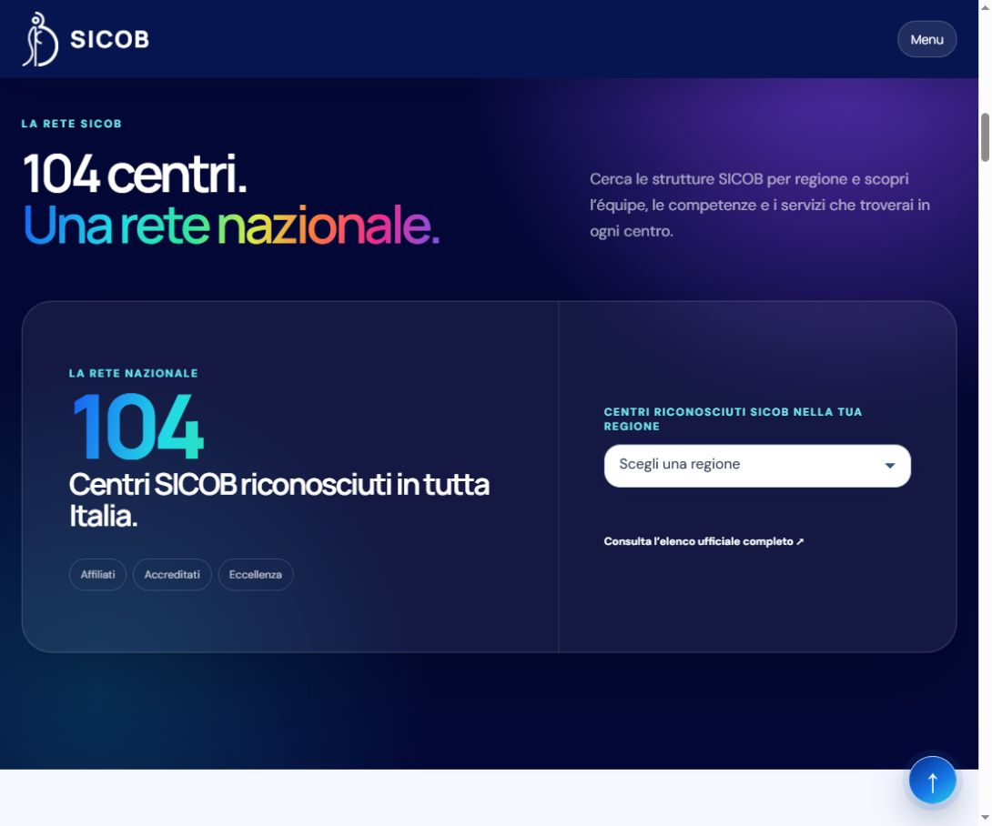
SICOB / SCIENCE, CARE, INNOVATION
Centri più facili da trovare,
anche attraverso l’AI
Dove curarsi? Chi contattare? Come accedere al percorso?
Informazioni organizzate per essere trovate e comprese.
Una vetrina per il centro
La rete nazionale e la ricerca per regione
Assemblea SICOB 2026
Maurizio De Luca
03
Notes:
Abbiamo organizzato il sito pensando alle domande reali delle persone: dove posso curarmi? Chi devo contattare? Come accedo al percorso? La ricerca per regione e le schede dei centri aiutano a trasformare una domanda in un contatto utile. Anche l’intelligenza artificiale rientra in questa visione: l’obiettivo è rendere i contenuti più comprensibili e reperibili anche attraverso i sistemi AI.
Non promettiamo una presenza garantita nelle loro risposte né un posizionamento automatico. Lavoriamo per offrire informazioni ordinate, identificabili e aggiornate: una base importante per la ricerca digitale,

Slide 15

SICOB / SCIENCE, CARE, INNOVATION
Una pagina dedicata
al proprio centro
Contatti, struttura, professionisti e certificazioni: informazioni concrete per compiere il primo passo.
Una vetrina per il centro
Scheda reale di un centro
Assemblea SICOB 2026
Maurizio De Luca
02
Notes:
Ogni centro ha uno spazio dedicato per presentarsi all’interno della rete SICOB. La scheda rende visibili la struttura, i contatti, la classificazione, le certificazioni disponibili e i professionisti associati, quando presenti. È una porta di ingresso concreta: il paziente può capire dove rivolgersi e come compiere il primo passo. Le pagine personali valorizzano anche i professionisti, dando un volto alle competenze. Il contributo dei soci è essenziale per mantenere aggiornati i dati e arricchire il racconto delle attività. La completezza delle informazioni può variare da centro a centro.

Slide 16

SICOB / SCIENCE, CARE, INNOVATION
Pagine per i pazienti
e consensi informati
FAQ, consensi 2026 e schede informative: comprendere le procedure e preparare il confronto con l’équipe.
Il consenso sostiene il dialogo
Consensi informati e schede informative
Assemblea SICOB 2026
Maurizio De Luca
04
Notes:
Le pagine per i pazienti accompagnano il percorso, dai primi dubbi ai controlli nel tempo. Le domande frequenti aiutano a preparare il confronto con il centro. I consensi informati 2026 e le schede informative offrono materiali da leggere con calma e discutere con l’équipe. Qui il messaggio è forte: il consenso è un percorso di comprensione, non una semplice firma. I documenti attuali sono distinti dall’archivio storico. L’informazione online sostiene il dialogo clinico e una scelta consapevole; non sostituisce la valutazione individuale.

Slide 17

SICOB / SCIENCE, CARE, INNOVATION
Linee guida
e SICOB Informa
Documenti scientifici, PDF ufficiali e riferimenti ISS.
News e aggiornamenti da ritrovare nel tempo.
Un patrimonio da consultare
Pagina dedicata alle linee guida
Assemblea SICOB 2026
Maurizio De Luca
05
Notes:
Il sito valorizza il patrimonio scientifico SICOB. Le linee guida hanno una pagina dedicata, con documenti ufficiali, anno di pubblicazione e collegamenti alle schede dell’Istituto Superiore di Sanità per le edizioni recenti. In parallelo, SICOB Informa, le newsletter, la rassegna stampa e gli aggiornamenti sulla sanità costruiscono una raccolta che resta consultabile nel tempo. Non soltanto una notizia che passa, ma conoscenza che si può ritrovare. Abbiamo messo a disposizione molti contenuti: il valore sta anche nell’organizzarli e renderli fruibili, per i professionisti e per chi cerca informazioni.

Slide 18
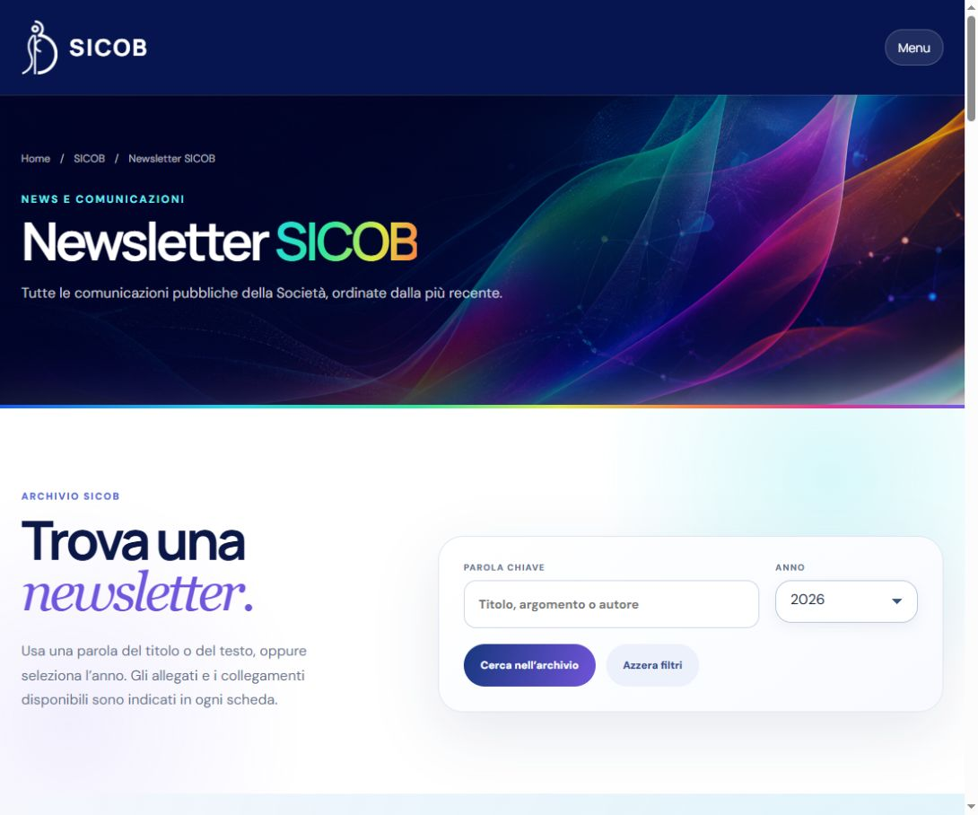
SICOB / SCIENCE, CARE, INNOVATION
Un ecosistema
che cresce con i soci
Informazioni aggiornate, pagine personali e contenuti condivisi.
In arrivo: una biblioteca di materiali scaricabili.
Facile da trovare e da leggere
Archivio newsletter: contenuti nel tempo
Assemblea SICOB 2026
Maurizio De Luca
06
Notes:
Questo ecosistema cresce con la partecipazione dei soci. Più i centri contribuiscono con informazioni aggiornate, più il sito diventa utile per chi cerca risposte. Le pagine dei centri e dei professionisti danno visibilità alla rete; gli archivi permettono di ritrovare gli aggiornamenti. Il prossimo sviluppo annunciato è una biblioteca di materiali scaricabili: una risorsa per raccogliere e condividere i contenuti disponibili. Il nostro obiettivo resta semplice: contenuti facili da trovare, chiari da leggere e utili da consultare, anche da smartphone. Un sito che non si limita a mostrare SICOB, ma mette SICOB in relazione con le persone.

Slide 19


Slide 20
Chirurgia bariatrica o farmacoterapia incretinica?
Analisi costo-utilità dalla prospettiva del SSN
Notes:
Apertura: "Presento una valutazione costo-utilità della sleeve gastrectomy rispetto alla farmacoterapia incretinica nella popolazione italiana candidata alla chirurgia. Rispetto all'abstract, i risultati economici sono letti separatamente per pagatore, perché in Italia i due trattamenti non li paga lo stesso soggetto." Detta subito, questa frase disinnesca l'obiezione principale.

Slide 21
Perché una valutazione economica oggi
La chirurgia ha, per la prima volta, un comparatore farmacologico di efficacia vicina
2017
−20,2%
26.929
ultima analisi costo-utilità italiana:
comparatore la terapia medica convenzionale
calo ponderale a 72 settimane con tirzepatide,
contro −13,7% con semaglutide (SURMOUNT-5)
interventi bariatrici l'anno in Italia,
di cui il 53,9% sleeve gastrectomy
• Due strategie con profilo di spesa opposto: l'intervento si paga una volta, il farmaco ogni mese finché si continua.
• L'effetto del farmaco dipende dalla persistenza, molto più bassa nella pratica che nei trial.
• Nessun confronto economico fra chirurgia e incretine ad alta dose era disponibile per l'Italia.
Registro SICOB, anno 2025; Aronne et al., N Engl J Med 2025 (SURMOUNT-5); Lucchese M et al., Obes Facts 2017;10:261–272.
Notes:
45 secondi. Il riferimento italiano è Lucchese 2017: coorte di 41 anni con BMI 46, chirurgia dominante sulla vita intera, ma con comparatore la terapia medica pre-incretine.

Slide 22
Metodi
Markov di coorte, ciclo mensile, orizzonte 50 anni, sconto 3% su costi ed esiti
Popolazione
42 anni, BMI 43 kg/m², 27% uomini, 20,2% con diabete tipo 2, PAS 140 mmHg
Strategie
Sleeve gastrectomy vs semaglutide 2,4 mg e tirzepatide 15 mg (50:50), senza crossover
Struttura
12 stati; rischio ricalcolato ogni mese da età, BMI, pressione, fumo e diabete
Persistenza
Sospensione 41,5% il primo anno, poi 10,5%/anno: a 10 anni è in terapia il 22%. Costo ed effetto del farmaco vengono rimossi insieme
Analisi
DSA su 37 parametri, 45 scenari, 5.000 simulazioni probabilistiche, 12 sottogruppi
Notes:
Un minuto. Due scelte metodologiche forti: la persistenza è modellata esplicitamente, e costo ed effetto del farmaco cadono insieme quando si sospende.

Slide 23
In Italia i due trattamenti non li paga lo stesso soggetto
È il presupposto per leggere qualunque risultato economico
Chirurgia bariatrica
Farmaci anti-obesità
• Prestazione ospedaliera a carico del SSN (DRG), con criteri clinici nazionali
• Follow-up, complicanze e reinterventi a carico del SSN
• Tariffe e percorsi variabili per Regione
• Classe C: "a totale carico del cittadino" per la gestione del peso (AIFA, 2026)
• Rimborsati dal SSN solo per il diabete tipo 2, in Nota 100
• Spesa privata nazionale in forte crescita (+85,7% di consumi in un anno)
Conseguenza: il costo del farmaco non è spesa del SSN. Va riportato separatamente, come spesa della persona.
AIFA, guida sui farmaci per diabete e obesità, 2026; Rapporto OsMed 2025.
Notes:
Slide chiave, un minuto pieno: giustifica tutto il resto e protegge dall'obiezione "quei soldi il Servizio sanitario non li spende".

Slide 24
Risultati di salute
Il guadagno di salute è il risultato più solido del lavoro
+1,669
0 su 5.000
QALY per persona
(intervallo di credibilità 1,254–2,118)
simulazioni con guadagno
di QALY negativo
• Risultato favorevole alla chirurgia in tutti i dodici sottogruppi per età, classe di BMI e stato diabetico.
• Azzerando del tutto il legame fra BMI e qualità di vita restano +0,748 QALY, da remissione del diabete e minori eventi cardiovascolari.
Notes:
Dire subito che la taratura per genere della mortalità la portate voi. Il messaggio: il segno del beneficio non dipende da nessuna delle assunzioni discusse.

Slide 25
Risultati economici, letti per pagatore
Stessa simulazione, tre letture a seconda di chi paga
Paga il SSN
Paga la persona
Somma dei due
+ € 8.557
−
€ 20.272
=
− € 11.715
la chirurgia costa di più al Servizio sanitario: paga intervento, follow-up e reinterventi, non il farmaco
spesa privata per il farmaco che chi si opera non sostiene: 3,1 anni di terapia in meno, scontati
meno risorse spese in totale, con più salute
prodotta: è la lettura del manoscritto
Per il SSN: ≈ € 5.100 per QALY (≈ € 5.900 differenziando la mortalità per genere). Non cambia negli scenari sotto, perché il farmaco non è a suo carico.
Costo annuo del farmaco | Spesa privata evitata | Saldo SSN + persona
€ 6.963 — valore usato nel modello | € 21.573 | − € 13.016
€ 6.543 — prezzo di listino, dose piena (scenario sopra) | € 20.272 | − € 11.715
€ 3.900 – 4.200 — dosi osservate nella pratica italiana | € 11.900 – 13.000 | − € 3.400 / − € 4.400
Prospettiva SSN: scenario «Farmaco gratuito» dell'analisi di soglia (Tabella 13 dell'HTA): € 0 → +€ 8.557, +1,669 QALY, NMB € 41.500. Le altre colonne sono la sottrazione rispetto al caso base.
Notes:
Da leggere come una sottrazione: il SSN spende 8.557 in più, la persona ne risparmia circa 20.000, il saldo resta negativo di circa 11.700. Il numero da pronunciare è 5.100 euro per QALY.
Terza riga della tabella, se chiedono da dove viene l'intervallo: mix 50/50 semaglutide-tirzepatide ai prezzi al pubblico per confezione. Estremo basso € 3.856 = semaglutide 1,0 mg (Milani, mediana) + tirzepatide 5 mg. Estremo alto € 4.193 = semaglutide pesata sulla distribuzione di dose a 6 mesi di FLEX-SEMA (dose finale media 1,58 mg) + tirzepatide 5 mg. Il saldo si ottiene sempre come 8.557 meno la spesa privata evitata.

Slide 26
A quale prezzo cambierebbe la conclusione
Il costo incrementale è lineare nel prezzo del farmaco: la soglia è esatta
€ 2.762 / anno
prezzo di indifferenza: sopra, la chirurgia fa risparmiare chi paga il farmaco; sotto, costa di più ma resta costo-efficace
• A costo zero per il SSN: + € 8.557 e ≈ € 5.100/QALY
• Serve una riduzione del 60% del prezzo perché il risparmio complessivo sparisca
• Nessun livello di prezzo rende la chirurgia inefficiente sul costo per QALY
Notes:
La retta rende visibile che tutta la discussione economica è una discussione sul prezzo e su chi lo paga. È anche la parte che invecchia meno.

Slide 27
Robustezza
DSA su 37 parametri, 45 scenari, 5.000 simulazioni probabilistiche
45 / 45
12 / 12
€ 22.890
scenari con beneficio netto positivo a € 30.000 per QALY
(da € 35.456 a € 114.590); dominante in 44 su 45
sottogruppi con risultato favorevole alla chirurgia
oscillazione del beneficio netto legata alla persistenza:
il parametro più influente
• Seguono, per influenza, il recupero ponderale dopo la sospensione (€ 19.100) e il legame fra BMI e qualità di vita (€ 13.809).
• I due parametri principali descrivono lo stesso fenomeno: quanto a lungo la terapia viene effettivamente assunta.
• Nessun parametro, preso singolarmente, ha invertito la direzione del risultato di salute.
Notes:
Messaggio: il risultato non dipende da un parametro fragile, ma da un fenomeno clinico noto, la persistenza in terapia.

Slide 28
Limiti dichiarati
Quattro punti che quantifichiamo e che orientano la revisione in corso
Mortalità cardiovascolare non differenziata per genere
Differenziando la mortalità per genere il guadagno in QALY si dovrebbe ridurre di circa il 13% (1,45–1,49 QALY), sebbene la chirurgia resti dominante nella lettura del manoscritto.
Dose massima assunta per tutta la vita
Nelle casistiche italiane la semaglutide si ferma in media a 1,58 mg (mediana 1,0–1,2 mg) e la tirzepatide resta spesso a 5 mg: il costo del braccio farmacologico è probabilmente sovrastimato. Dati esterni, non ancora nel modello.
Efficacia dei trial applicata alla pratica reale
In coorti con BMI ≥ 35 il calo a un anno è 5,4% con semaglutide e 9,1% con tirzepatide (7,2% e 11,7% in chi resta in terapia) contro 30,5% con sleeve: il beneficio del farmaco è probabilmente ottimistico.
Alcuni costi chirurgici di lungo periodo
Il follow-up specialistico è incluso (€ 815 il primo anno, € 443 dal secondo) e le revisioni sono distribuite sui dieci anni. Restano fuori integrazione nutrizionale, reflusso, eccesso cutaneo e reinterventi oltre i dieci anni.
Le prime tre distorsioni non agiscono nella stessa direzione: la revisione le tratta insieme. Dosi: Milani, Front Endocrinol 2026 (n = 248); Pampanelli — FLEX-SEMA, Diabetes Obes Metab 2026 (n = 111); SIO Campania, EXCLI J 2026 (n = 70). Efficacia real-world: Brown et al., Obesity 2026 (44.025 adulti con BMI ≥ 35).
Notes:
Un minuto e mezzo. Presentare i limiti con i numeri è ciò che distingue una presentazione difendibile da una vendita.
Primo punto, se chiedono i dettagli (nota di Paolo Li Donni): il modello attuale sottostima la speranza di vita di 2,42 anni (39,76 anni nel modello contro 42,18 ISTAT). La versione con taratura della mortalità per genere lascia ancora circa mezzo anno di scarto nella coorte maschile, che va ancora calibrata. Con quel modello il guadagno scende a 1,45–1,49 QALY (−13%) e, per il SSN, il costo per QALY passa da circa € 5.100 a circa € 5.900. La chirurgia resta dominante nella lettura del manoscritto (SSN + persona).

Slide 29
Conclusioni
1
Nella popolazione italiana candidata alla chirurgia, la sleeve gastrectomy produce 1,669 QALY in più rispetto alla farmacoterapia incretinica: risultato robusto in ogni analisi.
2
Per il SSN la chirurgia costa circa € 8.557 in più per persona, con un rapporto di circa € 5.100 per QALY: efficiente, non risparmiosa.
3
Per la persona con obesità la chirurgia evita una spesa privata dell'ordine di € 12.000–21.600 nell'arco della vita.
4
L'intera differenza economica dipende dal prezzo del farmaco e da chi lo paga: il prezzo di indifferenza è € 2.762 l'anno.
I punti 2–4 derivano dalla ripartizione per pagatore: lettura aggiuntiva rispetto al manoscritto, costruita sullo scenario «Farmaco gratuito» dell'HTA.
Notes:
Quattro frasi, non di più. Se il tempo stringe, le prime due bastano.

Slide 30
Che cosa significa per il Servizio Sanitario Nazionale
Tre implicazioni che non dipendono dalle assunzioni discusse
Efficienza
Equità
Capacità
Operare le persone eleggibili produce salute a un costo per QALY molto inferiore a qualunque soglia di riferimento usata in Europa.
Oggi l'alternativa non chirurgica è accessibile solo a chi può pagarla: l'efficacia del comparatore dipende dal reddito, non solo dalla biologia.
Con circa 26.000 interventi l'anno la domanda supera l'offerta: la decisione reale non è se operare, ma chi e dopo quanta attesa.
Il lavoro non è un argomento contro la farmacoterapia: riguarda persone già candidate alla chirurgia, per le quali l'intervento è disponibile.
Notes:
Chiude il corpo della presentazione. La frase finale evita che il lavoro venga letto come una posizione contro i farmaci.

Slide 31
Grazie

Slide 32




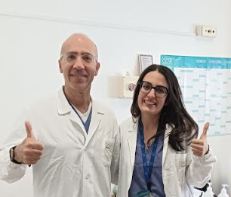
U.O.C. Chirurgia Generale Ospedali di Rovigo, Trecenta ed Adria
Assemblea SICOB 30 Ottobre 2025
Direttore: Maurizio De Luca
Dirigenti Medici
Giuliano Maria Alberton
Amanda Belluzzi
Claudia Brombin
Anna Claudia Colangelo
Melania Grapeggia
Roberta La Mendola
Andrea Legnaro
Enrico Lodo
Giovanna Marino
Dario Parini
Enrico Piva
Francesco Pietrangeli
Francesco Romeo
Chiara Ruzzante
Beatrice Salmaso
Simone Targa
Luca Valieri
Monica Zese
Attività chirurgica
Chirurgia Toracica
Breast Unit
Chirurgia esofagea
Chirurgia Epato-Bilio-Pancreatica
Chirurgia del surrene
Chirurgia colo-rettale
Chirurgia d’Urgenza
Chiururgia del Trauma
Chirurgia di Parete
Chirurgia Proctologica
Chirurgia del Melanoma
Chirurgia Metabolica e Bariatrica
Maurizio De Luca
Direttore Dipartimento Chirurgico Ospedali di Rovigo Trecenta Adria
Presidente SICOB
Coordinatore Writing Task Force of the International Federation for Surgery of Obesity and Metabolic Disorders (IFSO)
Assemblea SICOB 2026
Maurizio De Luca

Slide 33

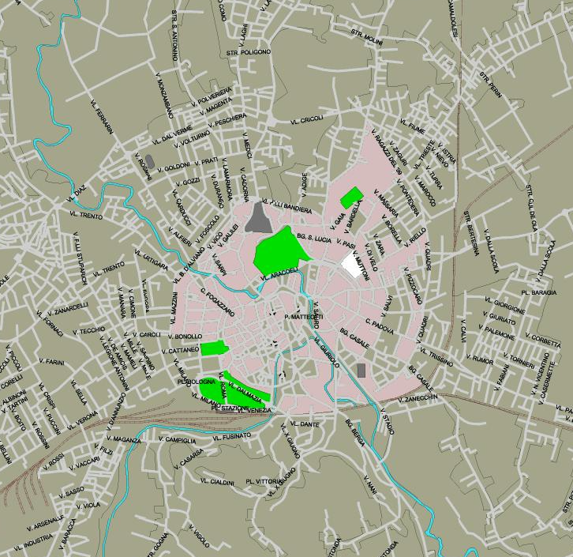
Dal 1 Novembre 2026 Direttore U.O.C. Chirurgia Generale Ospedali di Vicenza – Polo Oncologico Regionale
Attività chirurgica
Chirurgia Toracica
Breast Unit
Chirurgia esofagea
Chirurgia Epato-Bilio-Pancreatica
Chirurgia del surrene
Chirurgia colo-rettale
Chirurgia d’Urgenza
Chiururgia del Trauma
Chirurgia di Parete
Chirurgia Proctologica
Chirurgia del Melanoma
Chirurgia Metabolica e Bariatrica
Chirurgia robotica
Maurizio De Luca
Direttore Unità Operativa Complessa Ospedale di Vicenza
Presidente SICOB
Segretario/Tesoriere Collegio Italiano dei Chirurghi (CIC)
Coordinatore Writing Task Force of the International Federation for Surgery of Obesity and Metabolic Disorders (IFSO)
Assemblea SICOB 2026
Maurizio De Luca

Slide 34
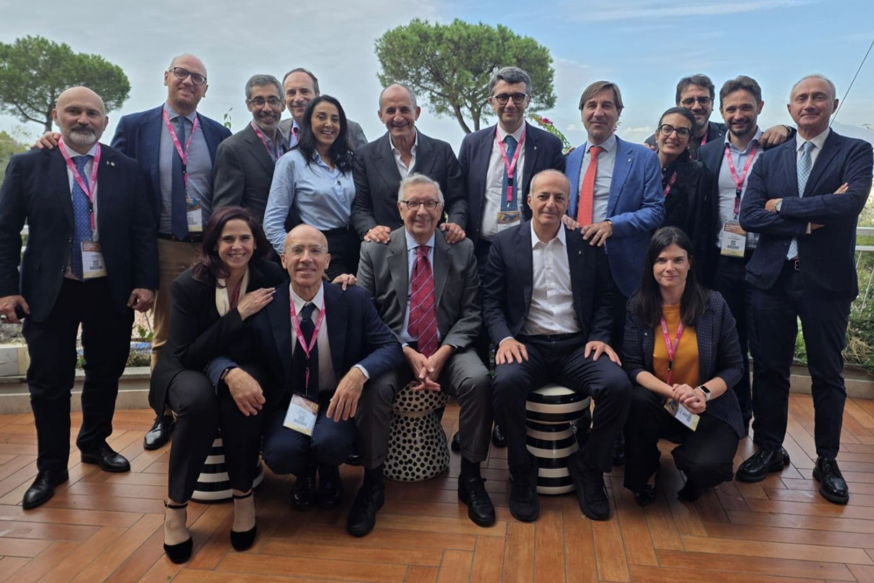
Grazie a tutti da parte nostra!

